Slide 1
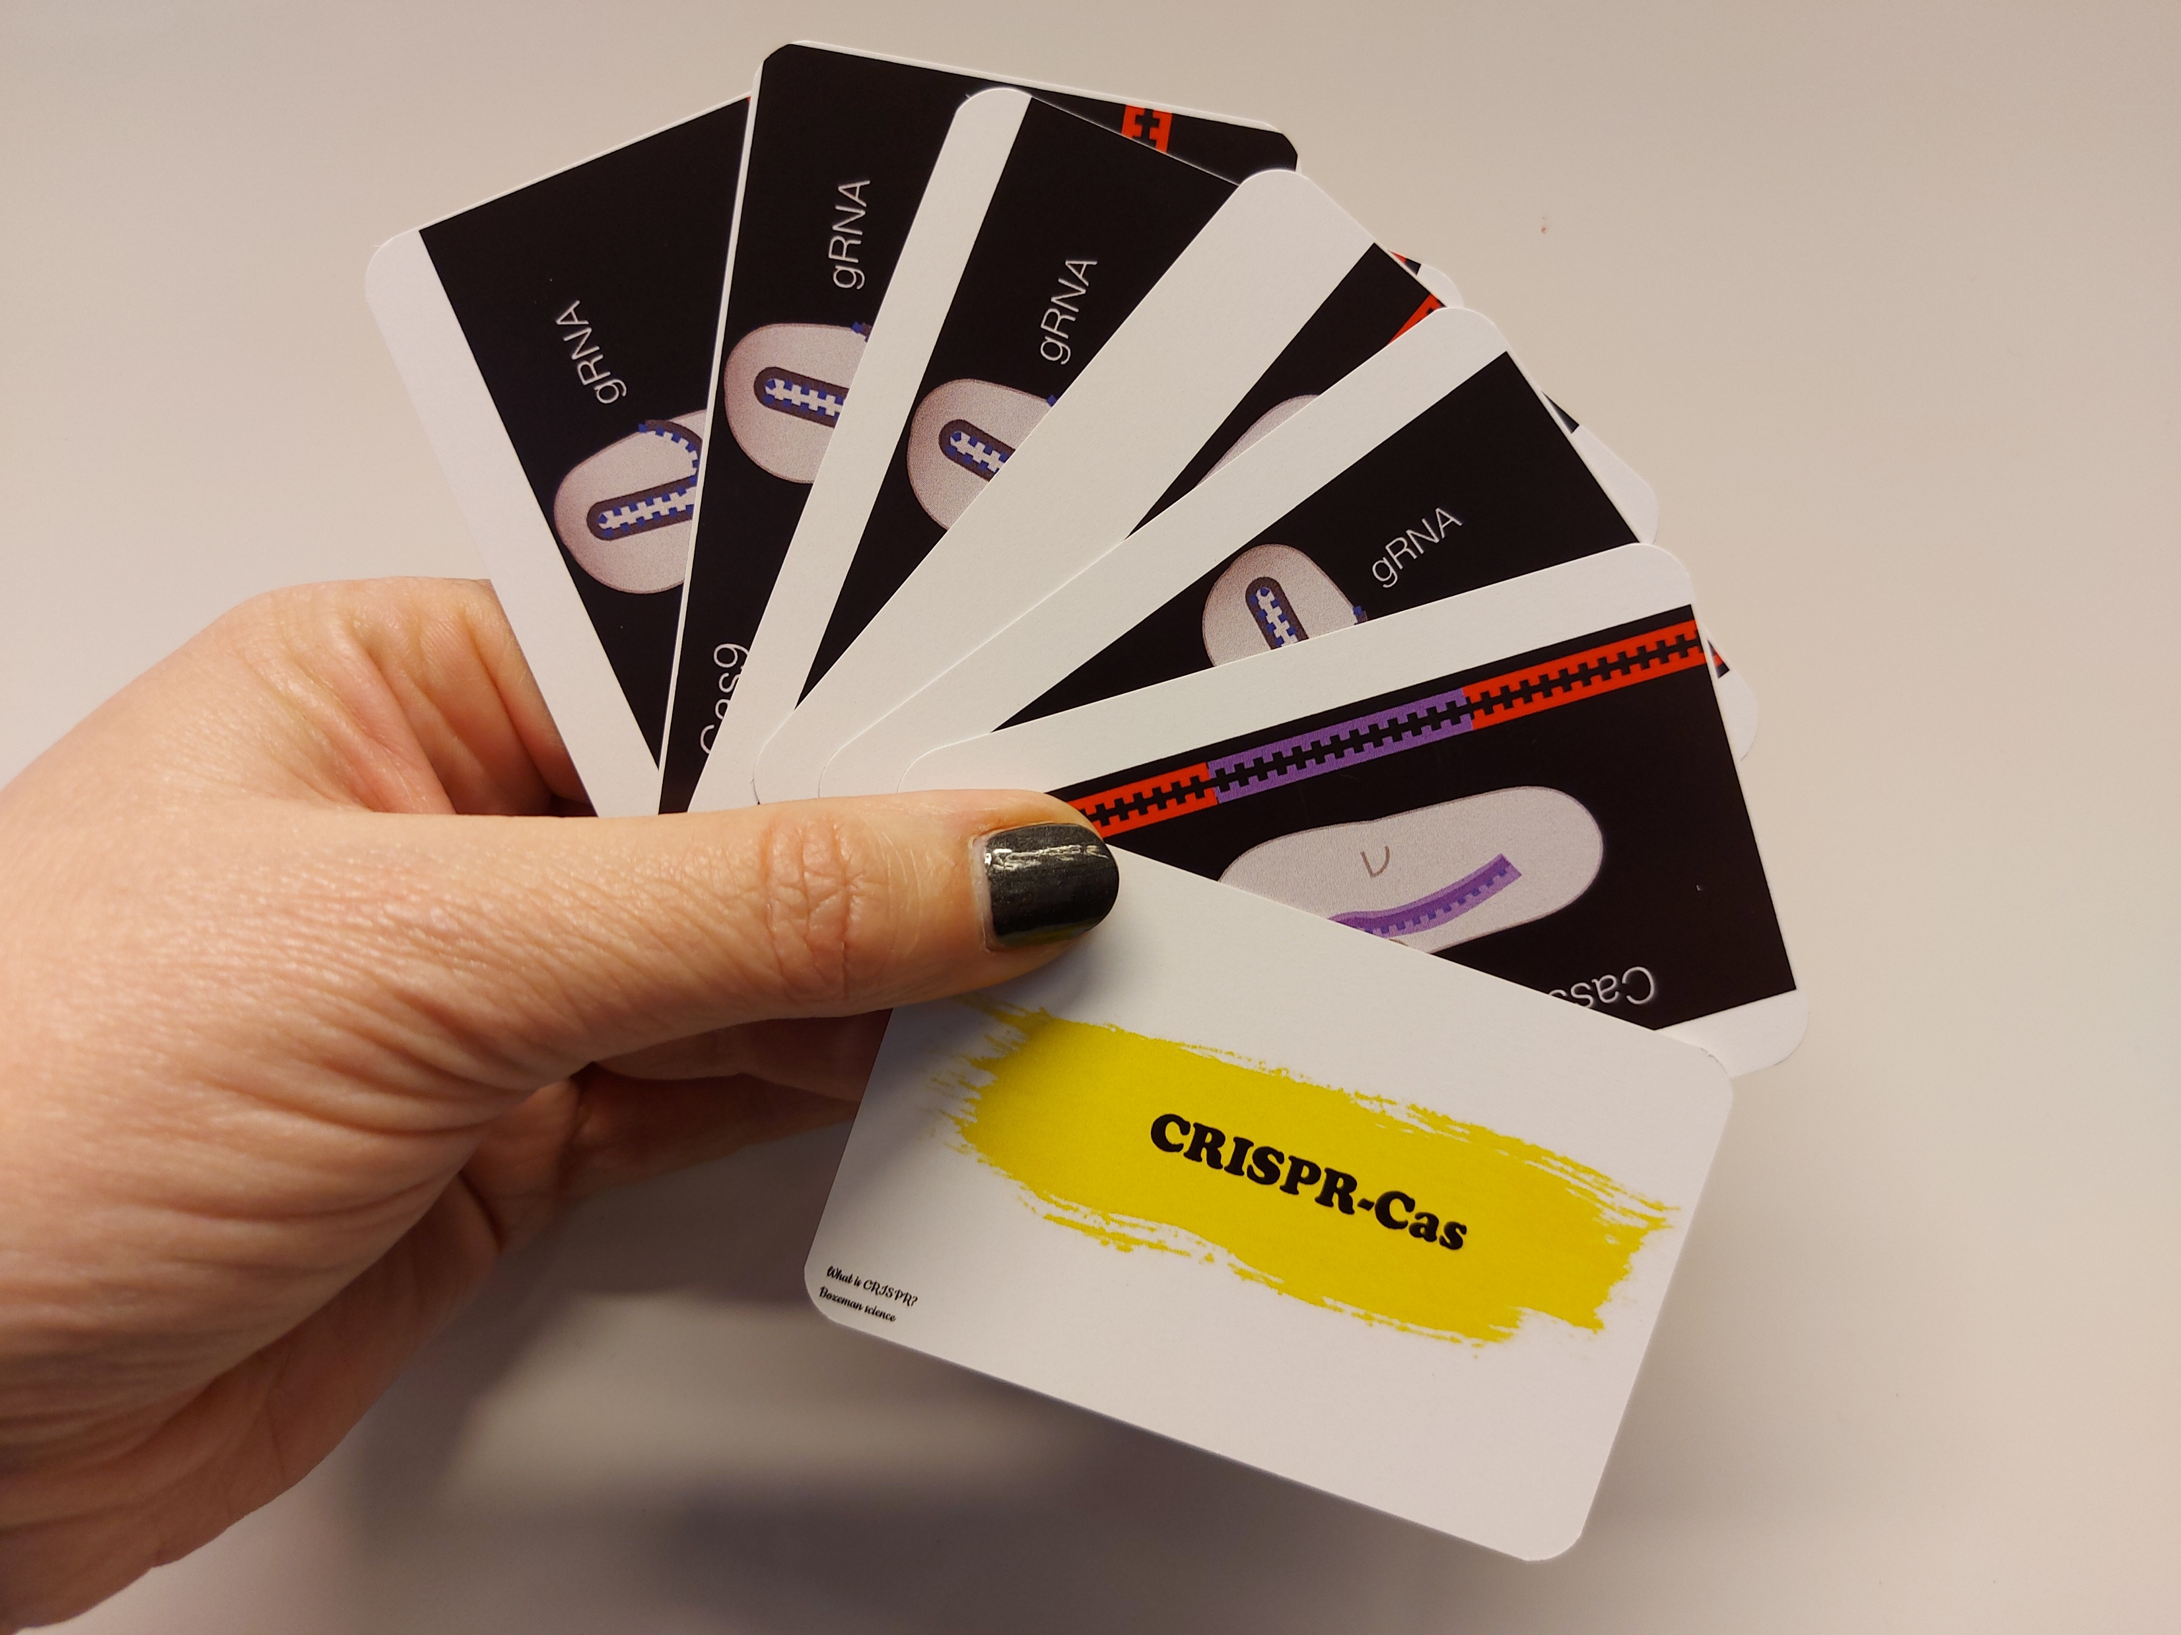
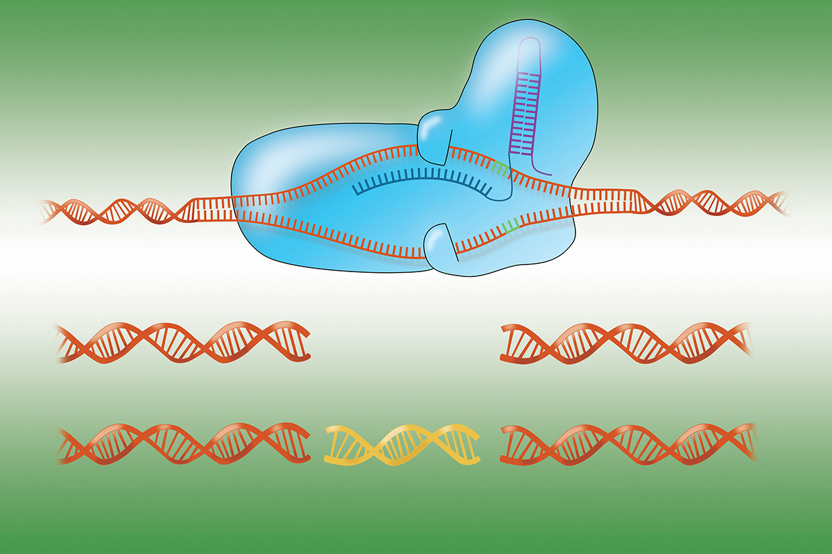
CRISPR-Cas
CRISPR - Clustered Regularly Interspaced Palindromic Repeats
Cas – CRISPR-associated genes & proteins
Is het mogelijk om met behulp van de CRISPR-Cas techniek je oogkleur te veranderen?
Reni Freund en Senna Horsten 12-11-2021
https://www.mskcc.org/news/cut-above-msk-developed-software-makes-crispr-more-precise

Slide 2
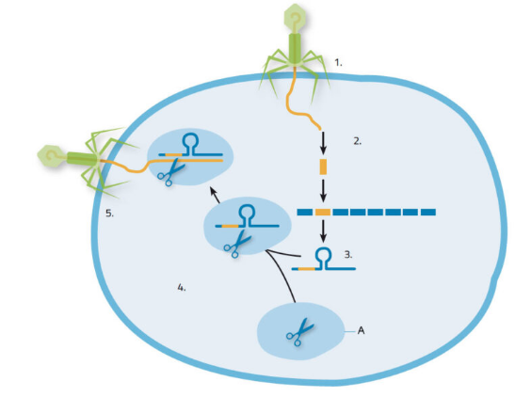
Waar komt de techniek vandaan?
Antivirus systeem van bacteriën en archaea
CRISPRs:
Repeats: repeterende stukjes DNA
Spacers: varabele stukjes DNA
Cas-genen:
Knippen DNA
Bacterie neemt genetisch materiaal van bacteriofaag (virus) over in eigen DNA
Nieuwe infectie van bacteriofaag:
RNA wordt afgelezen van CRISPR
Cas enzym bindt aan complementair virus DNA
Cas enzym knipt virus DNA in stukjes
https://www.scienceinschool.org/nl/article/2017/faster-cheaper-crispr-new-gene-technology-revolution-nl/
https://www.wur.nl/nl/show/CRISPR-Cas-nauwkeurige-aanpassing-van-DNA.htm

Slide 3
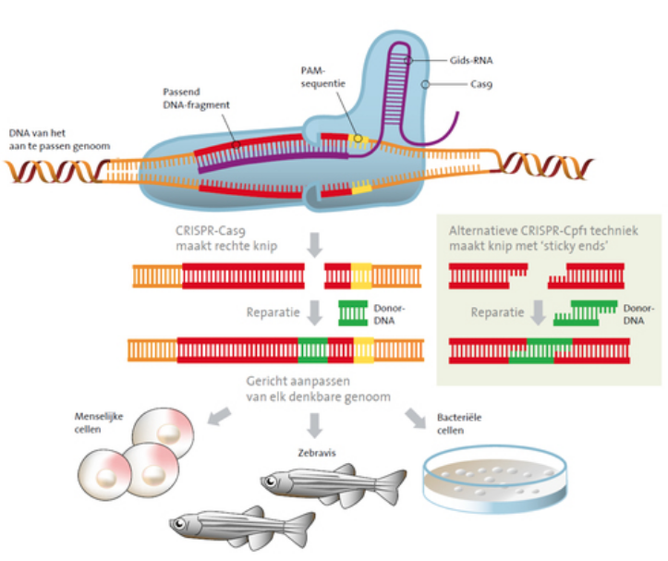
CRISPR-technieken
DNA van cellen of organismen zeer gericht veranderen
Gebruikt sinds 2015
CRISPR-Cas 9 (Streptococcus pyogenes)
Gids-RNA + Cas9 enzymsysteem
Dubbelstrengs DNA openen
Complementaire sequentie doorknippen
Donor-DNA wordt ingebracht
CRISPRCpf1 (Prevotella-, Francisella, Lachnospiraceae- en Acidaminococcus-soorten): ‘sticky ends’ + 140 aminozuren korter
Inbouwen donor-DNA makkelijker
CRISPRi-dCas9 (nuclease-dood): (de)methyleren
In en uitschakelen van genen
https://www.sciencelink.net/nieuws-and-verdieping/alternatieve-crispr-knipper/178.article
https://biotechnologie.nl/paginas/crispr-cas9/
https://www.frontiersin.org/articles/10.3389/fgeed.2020.00009/full

Slide 4
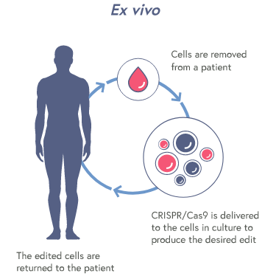
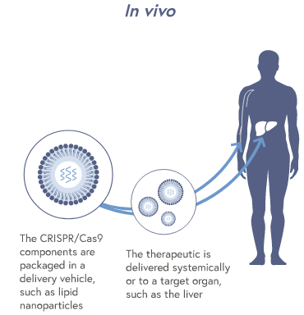
Toepassingen
Erfelijke bloedziekten: sikkelcelziekte en thalassemie
Specifieke remmer blokkeert aanmaak foetaal hemoglobine
Gen voor remmer kapot knippen -> van 0% naar 50%
Erfelijke spierziekten: spierdystrofie
Fout in DNA: gencode voor dystrofine onleesbaar
Fout wegknippen -> korter en deels functioneel dystrofine-eiwit
Geen genezing Duchenne
Aandoeningen die gerelateerd zijn aan één gen:
Ziekte van Huntington, taaislijmziekte, etc.
In vivo en ex vivo.
https://www.nemokennislink.nl/publicaties/artsen-genezen-erfelijke-bloedziekten-met-crispr-cas/
https://www.lumc.nl/over-het-lumc/nieuws/2018/oktober/crispr-cas-duchenne-spierdystrofie/?year=2018&month=9
https://www.peterjoosten.net/genetische-manipulatie/#mogelijkheden
https://www.liebertpub.com/doi/10.1089/hum.2021.013
http://www.crisprtx.com/gene-editing/therapeutic-approach
https://www.sciencelink.net/nieuws-and-verdieping/crispr-tegen-diabetes/8079.article

Slide 5
CRISPR-Cas
CRISPR - Clustered Regularly Interspaced Palindromic Repeats
Cas – CRISPR-associated genes & proteins
Is het mogelijk om met de CRISPR-Cas techniek je oogkleur te veranderen?
Reni Freund en Senna Horsten 12-11-2021
https://www.mskcc.org/news/cut-above-msk-developed-software-makes-crispr-more-precise

Slide 6
De opdracht

Slide 7
De oplossing

Slide 8
3 dec 2021 !!!

